Slide 1
ПРЕЗЕНТАЦИЯ ПРОЕКТА «Обустройство пешеходной зоны по адресу г.п. Таёжный, ул. Коммунистическая»
Городское поселение Таёжный, Советский район
Ханты-Мансийский автономный округ - Югра
#городаменяютсядлянас

Slide 2
ОБЩАЯ ИНФОРМАЦИЯ
НАЗВАНИЕ ПРОЕКТА: Обустройство пешеходной зоны по адресу г.п. Таёжный, ул. Коммунистическая
МЕСТОПОЛОЖЕНИЕ: улица Коммунистическая, г.п. Таёжный, Советский район, Ханты-Мансийский автономный округ – Югра (район от здания школы до здания дома культуры)
ИНФОРМАЦИЯ ПО ТЕКУЩЕМУ ИСПОЛЬЗОВАНИЮ: данный участок общественного пространства расположен в центральной части поселения и используется для пеших прогулок большим количеством жителей
ОБОСНОВАНИЕ НЕОБХОДИМОСТИ БЛАГОУСТРОЙСТВА: Актуальность реализация данного проекта обусловлена, прежде всего, высокой степенью посещаемости жителями данного общественного участка поселения и соответствующей необходимостью повышения эстетического вида городского поселения Таёжный. Проект включает в себя укладку тротуарной плитки, уличных цветников и вазонов, малых архитектурных форм, световых консолей, видеонаблюдения.
Основная цель проекта – комплексное развитие и благоустройство поселения, направленное на улучшение его внешнего облика и создание максимально благоприятных, комфортных условий для проживания жителей городского поселения Таёжный.
2

Slide 3
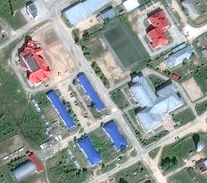
СИТУАЦИОННЫЙ ПЛАН
Улица Коммунистическая
расположена в центре поселка.
Предусматривается:
укладку тротуарной плитки;
устройство пандусов на пересечениях тротуаров с проездами;
установка уличных цветников и вазонов;
установка скамеек и урн;
установка световых консолей на опоры освещения;
установка видеонаблюдения.
3

Slide 4
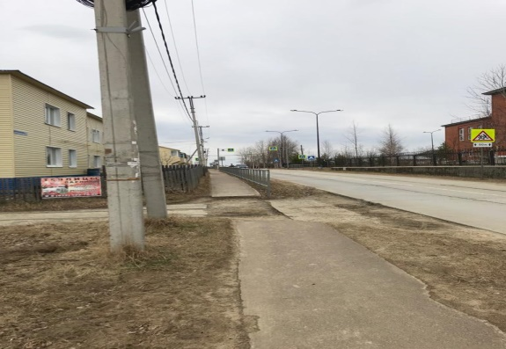
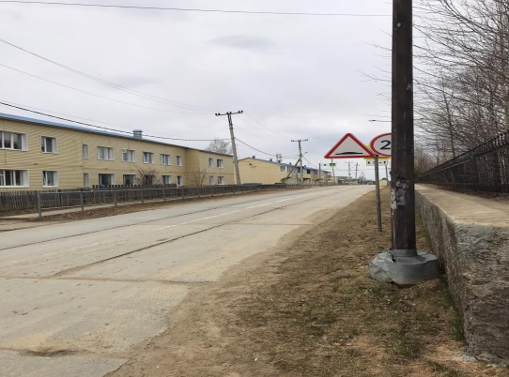
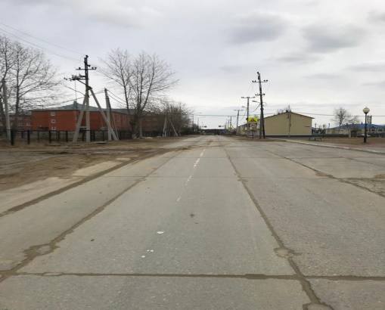
ФОТОФИКСАЦИЯ СУЩЕСТВУЮЩЕЙ СИТУАЦИИ
Травмоопасные спуски и подъёмы
Неблагоприятные условия для
пешеходов
4

Slide 5
ОПИСАНИЕ КОНЦЕПТУАЛЬНЫХ И ПРОЕКТНЫХ РЕШЕНИЙ
КОНЦЕПТУАЛЬНАЯ ИДЕЯ: комплексное развитие и благоустройство поселения, направленное на улучшение его внешнего облика и создание максимально благоприятных, комфортных условий для проживания жителей городского поселения Таёжный.
ПРОЕКТНЫЕ РЕШЕНИЯ: Устройство тротуара из плитки, устройство пандусов на пересечениях тротуаров с проездами, оборудование мест отдыха, установка уличных цветников и вазонов, световых консолей, видеонаблюдения.
Основные технико-экономические показатели:
СРОКИ РЕАЛИЗАЦИИ: августа 2022 года
Тротуар из плитки | 300,0 кв.м.
Видеонаблюдения | 2 камеры
Световые консоли | 8 шт.
Малые архитектурные формы | Скамейка со спинкой 3шт., урна 3 шт., декоративные вазоны 4ш.
6

Slide 6
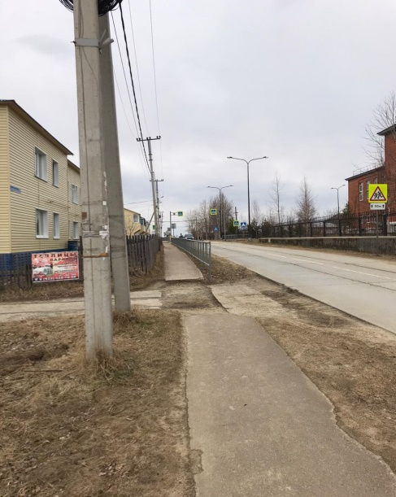
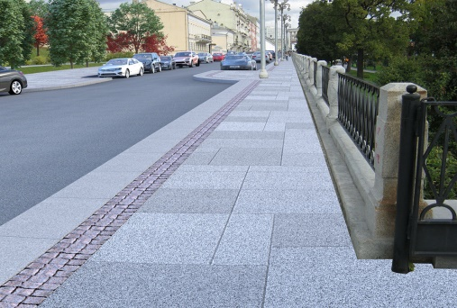
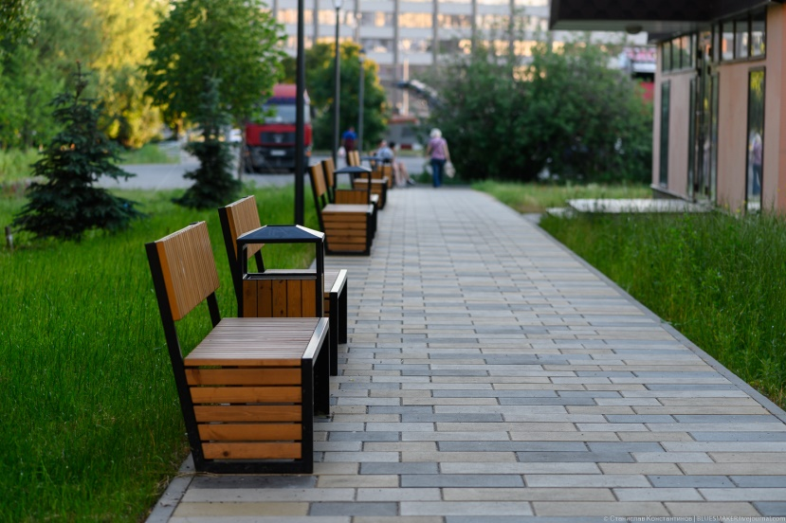
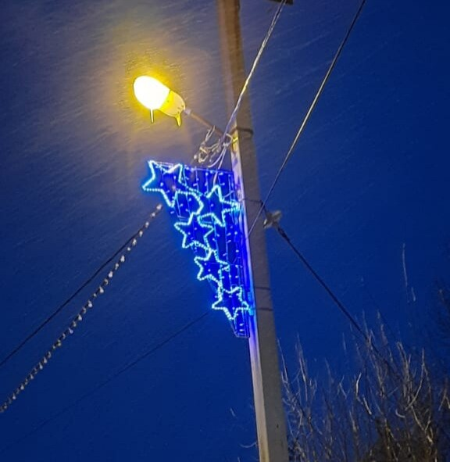
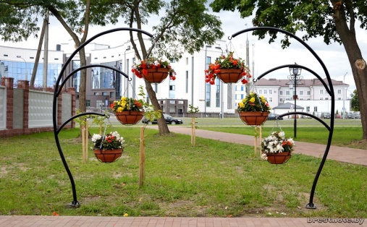
ВИЗУАЛЬНЫЕ ОБРАЗЫ И СХЕМЫ
7

Slide 7
ФИНАНСИРОВАНИЕ
Источник финансирования | Объем, тыс. руб. | Доля в общем объеме, %
Федеральный бюджет | 623,0, | 35
Региональный бюджет | 979,00 | 55
Муниципальный бюджет | 178,00 | 10
Внебюджетные источники | 0,00 | 0
Средства граждан | 0,00 | 0
Итого: | 1780,00
Финансирование проекта «Обустройство пешеходной зоны по адресу г.п. Таёжный, ул. Коммунистическая» будет осуществляться в рамках программы «Формирование комфортной городской среды на территории городского поселения Таёжный».
8

